Slide 1

インターネット講座(V1.0)（２日間）
枚方シルバー人材
２０１７．１月
作成： Ｋ．Ｓｈｉｇｅｔａｋｅ

Slide 2

世界中の通信網を行き来するインタ－ネットの
情報が、どのようにしてみなさんのパソコンでみ
ることができるのかを、わかりやすく説明します。

Slide 3
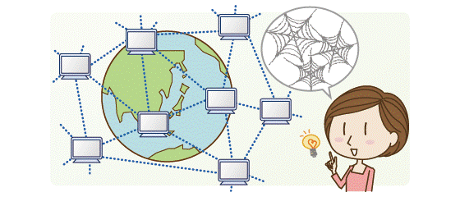
1. インターネットの情報がどのようにして
自分のパソコンにとどくのか？

Slide 4
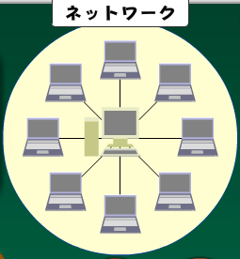
会社や家のパソコンは、お互いに情報のやり取りが
できるよう、電話線やケーブルでつながっています。
これをネットワークといいます。

Slide 5
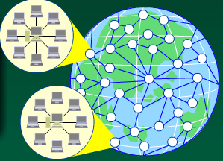
インターネットは、世界中にあるこのネットワークが相互に接続され、つながっている巨大なコンピュータネットワークのことです。

Slide 6
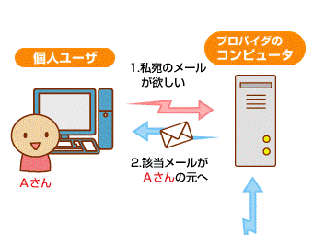
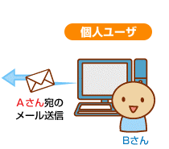
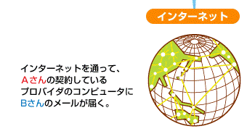
だからこのインターネットにつながれたパソコンをつかえば、世界中の人々とメールをしたり、いろんな情報のやりとりができます。

Slide 7
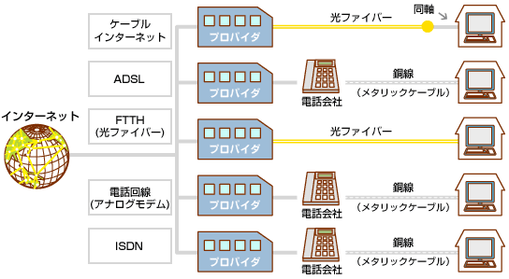
いろいろな接続方法について
「インターネットの接続方式」

Slide 8

２．情報は小包に分けて届けている
インターネットを使って、ホームページを見たり、メールを送ったりする時に、目には見えないけれど、パソコンとパソコンの間で、たくさんの情報のやりとりがされています。

Slide 9
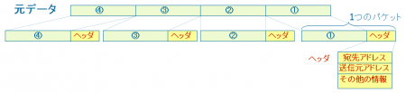
この時、情報のやりとりを効率よく行うため、情報は小さな小包に分けて送られています。この情報を小分けにした小包みのことを「パケット」といいます。

Slide 10
３．セキュリティーソフトを導入する
コンピューターウイルスやフィッシング詐欺などの被害にあう可
能性も潜んでいるので次の基本的な注意事項は必ず守って
ください。
１．知らない相手からのメッセージに書かれているURLは
開かないこと。
２． 相手が知り合いだとしても、安易に記載されているURLを
開かないこと。
３． むやみやたらに海外のサイトは開かないこと。

Slide 11

４．プロバイダの契約
初めてインターネットを利用する方向け契約方法には3つの選択肢があります。
１．回線業者から契約する方法
回線業者（NTT東日本/西日本・KDDI等）
２．プロバイダから契約する方法
購入したパソコンの付属ソフトからプロバイダに直接申し込む方法
３．家電量販店等の販売代理店で契約する方法
大手家電量販店はプロバイダ・回線業者の販売代理を行っている。

Slide 12


５．インターネットの起動
・ インターネットエキスプローラ（ＩＥ）
パソコン購入時標準で装備されているＷｅｂブラウザ。
・ ファイアフォックス（Ｆｉｒｅｆｏｘ）
Ｗｅｂ上から自由にダウンロードすることができる。

Slide 13
６．インターネットの検索
１．言葉の意味を調べたい場合
キーワードに「とは」を付けて検索
２．ｇｏｏｇｌｅマップの使い方
インターネットエクスプローラーなどのブラウザーから世界中の地図を閲覧出
来るサービスです。
3. 天気情報
全国の天気情報、雲の動きがわかる。関西地方はもっとくわしい情報もある。
４．ニュース
最新の情報がわかる。

Slide 14
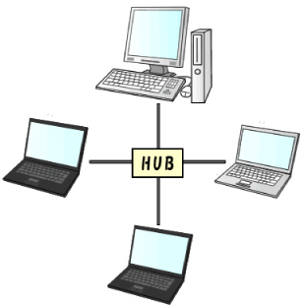
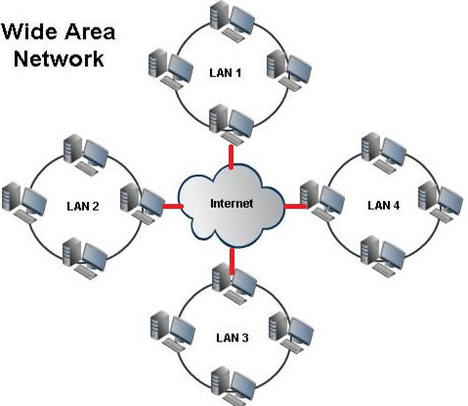

コンピュータネットワーク
コンピュータネットワークには、規模に応じて次のようなものがあります。
１． ＬＡＮ (Local Area Networkの略) ランと読みます。
比較的狭い空間にある機器どうしを繋ぐ。主に、
ＬＡＮケーブル、無線ＬＡＮを使用
２． ＷＡＮ (Ｗｉｄｅ Area Networkの略) ワンと読みます。
会社の支店間など、地理的に離れた場所の機器どうしを繋ぐ
３． インターネット
複数のＬＡＮやＷＡＮをつないだ地球規模のネットワーク

Slide 15
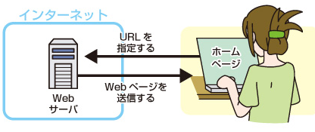
プロトコルってどんなもの？
AさんとBさんがいるとして、プロトコルとは、2人がやり取り（機器同士のやりとり）をするときの決まりごとです。（合言葉、ルールのようなもの）
これから説明しますＴＣＰ／ＩＰはインターネットなど、現在もっとも使用されているプロトコル群（複数のプロトコルが集まったもの）です。

Slide 16
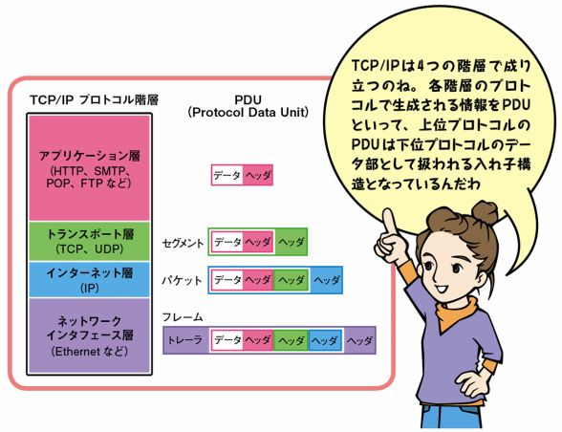
ＴＣＰ／ＩＰってどんなもの？
ＴＣＰ／ＩＰは全世界共通の通信プロトコルです。
ＴＣＰ／ＩＰではデータを信号にしたり、信号をデータにしたりする４段階の
手順をふみます。各段階のことをレイヤと言います。

Slide 17
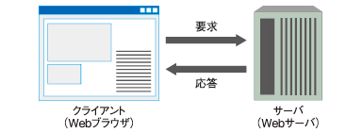
サーバーとクライアント
通信サービスの基本となるのが、「サーバー」と「クライアント」という考え方です。
＊ 親子関係に例えるとサーバーが親でクライアントが子です。

Slide 18
データのありかを示す
サーバーに“データが欲しい”と要求する時はデータのありかを確実に示す必要があります。インターネット上ではＵＲＬでデータのありかを示すのに使用します。
普段なにげなく見ている「ＵＲＬ」ですが、細かく見てみると次のような構造となる。
URL：Uniform Resource Locatorの略
http://www.yahoo.co.jp
http：サービスの種類 www.yahoo.co.jp：ドメインでサーバーを特定する。
httpと//の間は：(コロン)で必ずくぎること。
ドメインの詳細はwwwがサーバー名、yahooは組織名、coは組織の属性、jpは国コードを表す。

Slide 19
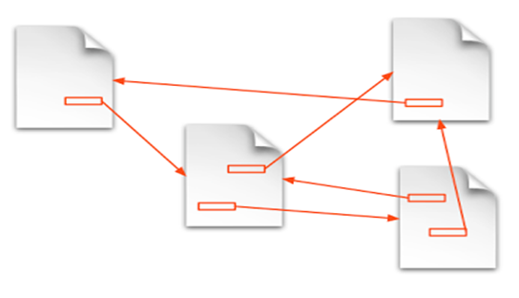
Ｗ Ｗ Ｗ
インターネットと言えば、Ｗｅｂページの閲覧です。これを実現しているサービスがＷＷＷ(World Wide Web)です。Webページはページの一部に別の位置情報を埋め込んで、両社を結びつけることのできるハイパーテキストという文章で作られています。
「テキストを超える」という意味から「hyper-（～を超えた）」 「text（文書）」と名付けられました。テキスト間を結びつける参照のことを「ハイパーリンク」と呼んでいます。

Slide 20
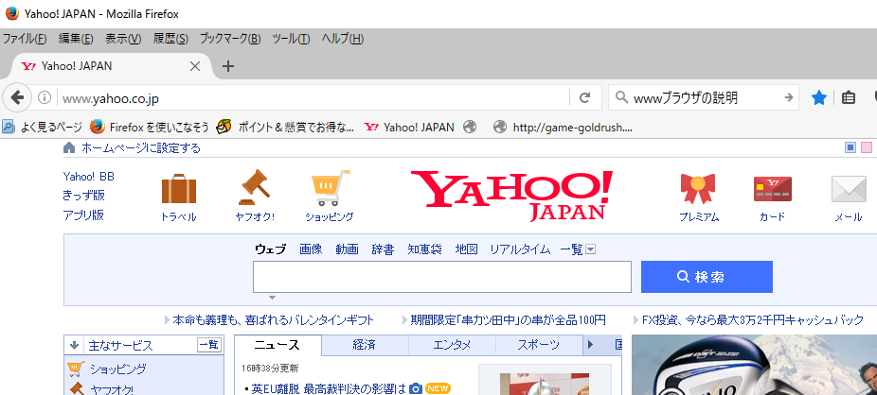
ＷＷＷブラウザ
ＷＷＷにおいてクライアントになるのが、ＷＷＷ(Web)ブラウザというアプリケーションです。サーバーが受け取ったデータをユーザーにわかりやすい形式で表示します。
ＷｅｂブラウザにはWindowsなら IEやFireFox、Google Chrome、 Safari等があります。
（併用が可能）

Slide 21



WWWの概要
ＷＷＷは、ＷＷＷサーバーとＷＷＷブラウザのやり取りで成り立っている。やり取りはＨＴＴＰ(Hyper Text Transfer Protocol)というプロトコルに基づいている。
ハイパーテキストや画像
・音声ファイルなどを保管し
てＷＷＷブラウザからの要求に
応じて渡す。
WWWサーバー
このＵＲＬにファイルをくださいこ
要求
ダウンロード
ダウンロード
要求
このＵＲＬにファイルをくださいこ
ＷＷＷブラウザ
ＷＷＷサーバーからダウンロードしたファイルを
表示する。

Slide 22


探しものはなんですか？あなたの検索力をあげる２０の方法！！
Googleで検索するとたくさん出てくる検索結果。「あ、これは除外したい、これをもっと深く調べたい……」なんて思ったことはありませんか。

Slide 23

☆ 絶対覚えておきたい５つのテクニック！
１．「AND」検索
両方の語句を含むページを表示してくれる検索
これは普段使っているかたも多いかと思います。
２つ以上のキーワードを入力して検索精度を上げることができます。最近はGoogleのほうから検索候補をあげてくれますね。
ちなみに「（都市名）＿天気」と入力するとその都市の天気を表示してくれたり、「株価＿（会社名）」と入力するとその会社の株価を表示してくれたりするなど

Slide 24

２．「OR」検索
よりたくさんのサイトを検索したい時
キーワードを半角大文字「OR」、もしくはパイプ「|」で区切り、その前後には半角スペースを入れます。
例：ダウンタウン OR 松本人志
例：ダウンタウン | 松本人志

Slide 25

３．「マイナス」検索
特定のキーワードを検索結果から外したい時
たとえば、iPhoneのことについて調べたいんだけど、3GSの情報を除外したい場合は、「iPhone -3GS」と検索します。（-とスペースは半角にすること）
すると、iPhone 3GSの情報がまったくないiPhoneの検索結果が現れます。

Slide 26
４．「フレーズ」検索
その単語と完全に一致するページのみ抽出したい時
複合キーワードや文章、英語などその単語と完全に一致するものだけを検索結果に表示したい時使います
検索したい語句をダブルクォーテーション " で囲むと、そのままのフレーズで検索できます。
例えば「Love Song」をそのまま検索ボックスに打ち込むと、「Love」「Song」の両方の検索キーワードを含むページを検索しますが、"Love Song"と入力すれば、「Love Song」そのままの語順を含むページを検索できます。

Slide 27
５，「ワイルドカード」検索
検索したいキーワードの一部分が思い出せない時
そんな時に便利なのが「ワイルドカード」検索。
アスタリスク（*）を不明な語句の代わりに使って検索できます。
例えば、四字熟語で「一蓮托生」の「托」の漢字が分からないとします。
「一蓮●生」こういう感じですね。
こういう時に、その部分を「*」にして検索します。試しに、「一蓮*生」で検索して見ましょう。

Slide 28

練習問題
カニシーズン本番です。関西周辺で近場でたらふく食べさせてくれる
ところはないか、バスツアーで日帰り、費用もできるだけ安くあげたい
みつけてください。
みつけたら、それをお気に入り登録してください。

